Slide 1

Front-End JS
Clase 03 - “ Formularios y subida al servidor”

Slide 2


¡Les damos la bienvenida!
Vamos a comenzar a grabar la clase
Notes:
Hoja genérica

Slide 3

Clase 02
Clase 03
Clase 04
HTML 2:Listas, Rutas, Multimedia y Tablas
HTML 3:Formularios y subida al servidor
CSS 1: Intro. a Css
Bases del CSS
CSS externo, interno y en línea
Selectores básicos (id, clase, etiqueta, universal)
Especificidad, Herencia, Cascada y Orden de las reglas en CSS
Listas y enlaces
Rutas absolutas y relativas
Elementos en bloque y en línea
Multimedia con HTML: imágenes, video, audio, iframes
Accesibilidad en Multimedia (etiquetas alt, subtítulos en video)
Tablas
Formularios y sus atributos
Formspree
Herramientas de inspección
Deploy en un hosting gratuito
Netlify / Github Pages

Slide 4

Pero antes…
¡Resolvamos los “Ejercicios Prácticos” de la clase anterior!
Notes:
Deberá estar ubicada las 2 primeras clases

Slide 5


Formularios
Notes:
Hoja genérica

Slide 6
Formularios en Html
Un formulario HTML es una sección de un documento que contiene texto, código, elementos especiales llamados controles: casillas de verificación (checkboxes), botones de opción (radio buttons), menúes, etc.; y rótulos (labels) en esos controles.
Los usuarios normalmente “completan” un formulario modificando los valores de sus controles (introduciendo texto, seleccionando objetos de un menú, etc.), antes de enviar el formulario a un agente para que lo procese (por ej.: a un servidor web, a un servidor de correo, etc.)
Notes:
Hoja genérica

Slide 7

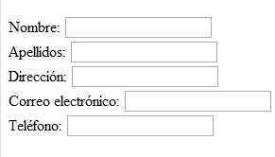
Formularios: <form>
Se utiliza la etiqueta contenedora <form>, que incluye todos los campos necesarios para su funcionamiento.
Hay tipos de campos adecuados para cada tipo de dato.
Existe un control especial, el botón, que puede enviar los datos del formulario al servidor o limpiar el contenido de sus campos.
Notes:
Se puede utilizar para títulos o resaltar conceptos.

Slide 8
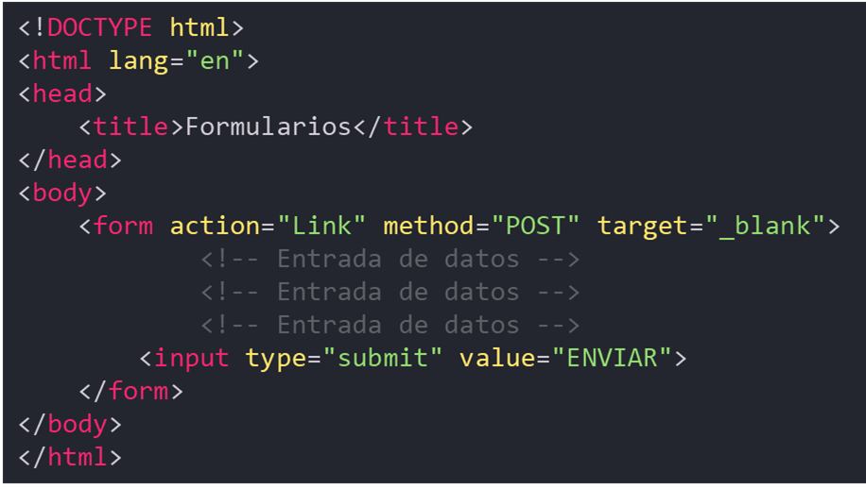
Formularios: Action y Method
La etiqueta <form> admite diversos atributos. Entre ellos:
action: define el tipo de acción que se llevará a cabo (enviar a un mail o procesar su contenido con un script). También podemos indicar la URL a la que se enviará la petición HTTP con toda la información del formulario.
method: indica si la petición HTTP será GET o POST.
Ejemplo: https://www.w3schools.com/tags/att_form_method.asp
Notes:
Hoja genérica

Slide 9
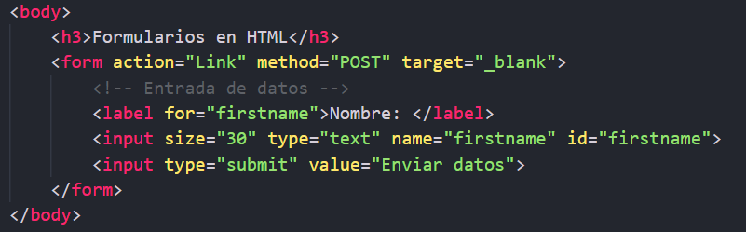
Formularios: <label>
<label>: se usa para especificar la etiqueta (o nombre) del campo del formulario. Es información para el usuario.
Admite el atributo for, que debe tener el mismo valor que el atributo id del campo (input, select o textarea) al que hace referencia la etiqueta.
Notes:
Hoja genérica

Slide 10
Formularios: <input>
Atributos del tag <input>
type: este valor puede tener muchos valores: text, email, checkbox, color, date, file, hidden, etc. en función del tipo de campo que queramos.
id: este atributo es obligatorio si en el elemento label tiene un atributo for, en tal caso deberá contener un identificador único en la página.
name: representa el nombre asignado al campo cuando se envía la petición HTTP.
size: define el tamaño de la caja de texto en número de caracteres visibles.
maxlength: indica el tamaño máximo del texto, en número de caracteres, que puede ser escrito en el campo.
value: representa el valor que se asignará al campo cuando se envíe la petición HTTP. Permite asignar un valor por defecto al campo.
Notes:
Hoja genérica

Slide 11
Formularios: Atributo type
El atributo type de la etiqueta <input> valida el tipo de dato de entrada:
text: Párrafo ingresar una cadena alfanumérica.
number: sólo permite seleccionar un número.
date: ofrece un calendario para cargar la fecha.
password: oculta el texto que se está ingresando en el campo.
email: valida que sea un mail.
url: valida que sea una url.
image: define una imagen como botón de envío.
tel: define un campo para ingresar un número de teléfono.
file: define un campo de selección de archivo.
button: activa código JavaScript cuando se hace clic en él.
checkbox: permite elegir varias opciones.
radio: permite elegir una opción entre varias posibles.
range: define un control de rango (como un control deslizante).
submit: botón enviar.
Notes:
Hoja genérica

Slide 12

Formularios: type=”password”
Ocultar texto para contraseñas:
Utilizamos el atributo type con el valor “password” para generar un campo input que oculte el texto que se está ingresando.
Se utiliza, por ejemplo, para el ingreso de contraseñas. Reemplaza cada caracter ingresado por un asterisco.
Clave: <input type="password" name="clave" size="25">
Notes:
Hoja genérica

Slide 13
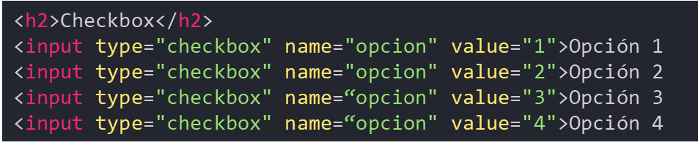
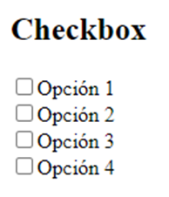
Formularios: type=”checkbox”
Los checkboxes permiten seleccionar algunas opciones de una lista.
Se crean utilizando en un input el atributo type con el valor “checkbox”
Para que funcionen como una unidad, cada uno de estos input deben tener su atributo name con el mismo valor.
El atributo value contiene el valor que contendrá ese campo cuando la opción correspondiente esté seleccionada.
Notes:
Hoja genérica

Slide 14
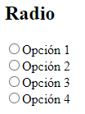
Formularios: type=”radio”
Los radiobutton o simplemente radio, permiten seleccionar una opción de una lista.
Se crean utilizando en un input el atributo type con el valor “radio”.
Para que funcionen como una unidad, cada uno de estos input deben tener su atributo name con el mismo valor.
El atributo value contiene el valor que contendrá ese campo cuando la opción correspondiente esté seleccionada.
<h2>Radio</h2>
<input type="radio" name=“opcion" value="1">Opción 1
<input type="radio" name="opcion" value="2">Opción 2
<input type="radio" name="opcion" value="3">Opción 3
<input type="radio" name="opcion" value="4">Opción 4
Notes:
Hoja genérica

Slide 15


Botones
Los botones que vemos en los formularios también son un input. Se crean configurando el atributo type con el valor “submit” o “reset”.
Un input del tipo “submit” permite, al ser pulsado, que el formulario envíe los datos de sus campos a la dirección determinada por el atributo target de la etiqueta form.
Un input del tipo “reset” borra el contenido de todos los campos del formulario al ser pulsado.
Notes:
Se puede utilizar para títulos o resaltar conceptos.

Slide 16
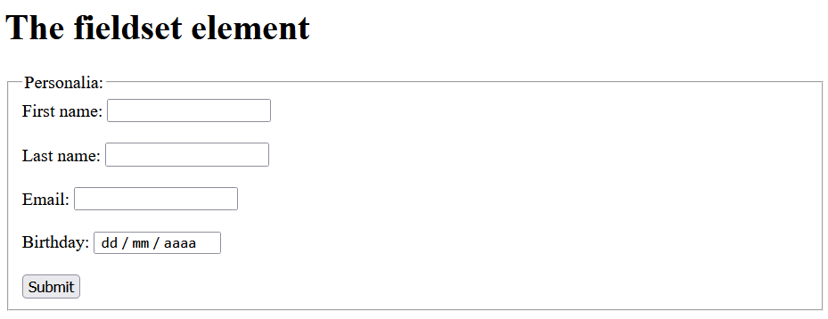
Fieldset
<fieldset>: define una sección en un formulario y permite agrupar sus campos.
El elemento <legend> puede contener a otros elementos o se puede utilizar para definir un título.
id: igual que el elemento input.
name: igual que el campo input.
value: igual que el atributo value del campo input.
Ejemplo: https://www.w3schools.com/tags/tryit.asp?filename=tryhtml_fieldset
Notes:
Se puede utilizar para títulos o resaltar conceptos.

Slide 17
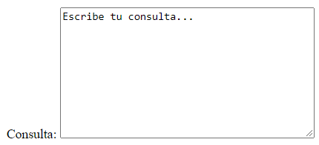
Textarea
Los campos de texto amplios, que permiten el ingreso de varias líneas de texto, también son un input.
Utilizado para comentarios multilínea o consultas, tienen el atributo type con el valor “textarea”. Nos permiten definir rows (filas), columns (columnas). En lugar de utilizar value escribimos entre las etiquetas textarea.
Consulta: <textarea name="comentario" rows="10" cols="40">Escribe tu consulta...</textarea>
Notes:
Se puede utilizar para títulos o resaltar conceptos.

Slide 18
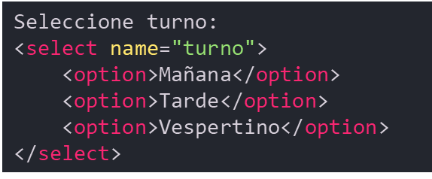
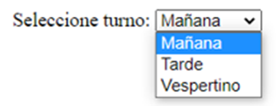
Select y Option
Las listas desplegables crean una lista de opciones, cada una contenida dentro de un elemento <option>.
Se crean como un input con su atributo type fijado en “select”.
size: indica el número de valores mostrados a la vez en la lista.
multiple: permite la selección simultánea de varios elementos de la lista.
id, value y name se comportan igual que el resto de los tipos de input vistos.
Notes:
Se puede utilizar para títulos o resaltar conceptos.

Slide 19
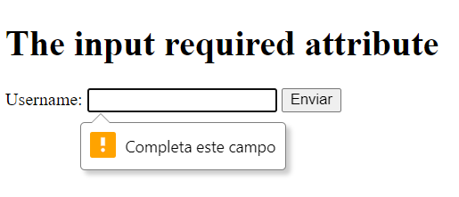
Atributos opcionales
En muchos de los campos definidos en un formulario podemos añadir otros atributos que modifican su comportamiento:
required: el formulario no se podrá enviar hasta que ese campo tenga contenido.
placeholder: si queremos que aparezca un texto de ayuda para rellenar el campo.
value: para introducir un valor por defecto en el campo.
readonly: si queremos que sea de sólo lectura.
Ejemplos:
https://www.w3schools.com/tags/tryit.asp?filename=tryhtml5_input_required
https://www.w3schools.com/tags/tryit.asp?filename=tryhtml_input_readonly
Notes:
Se puede utilizar para títulos o resaltar conceptos.

Slide 20

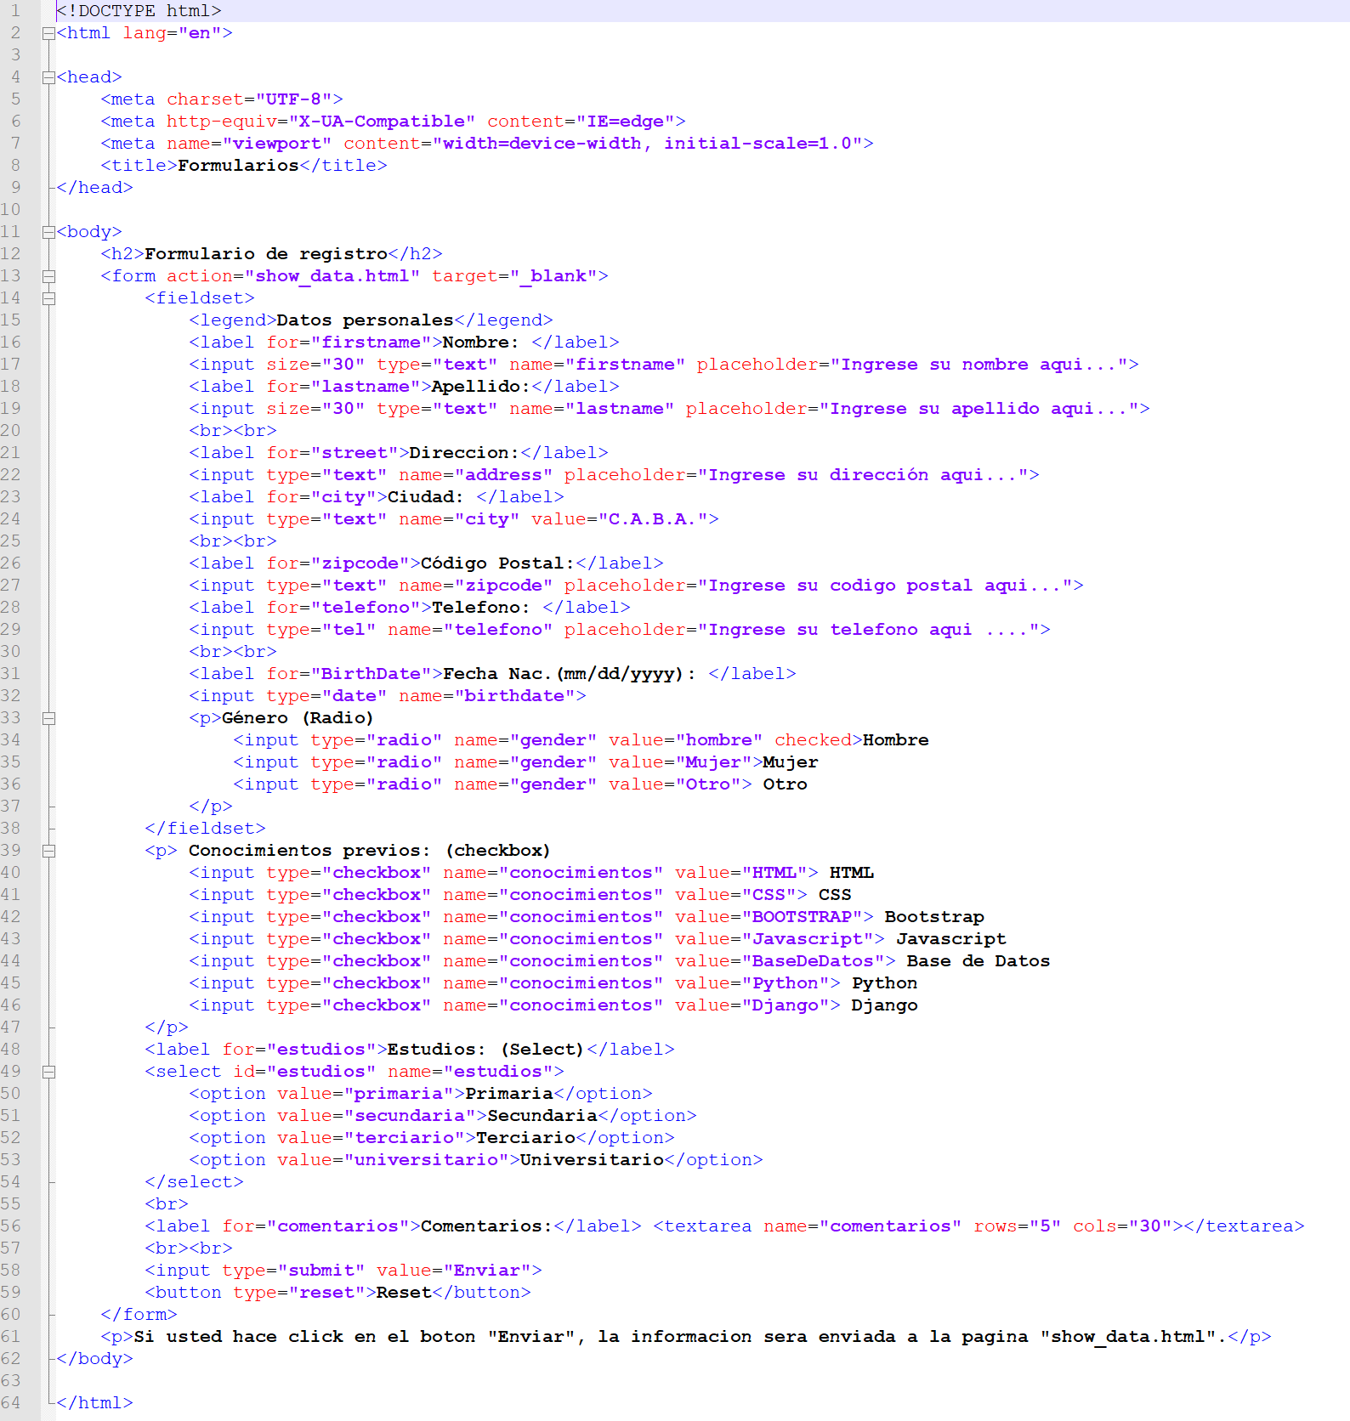
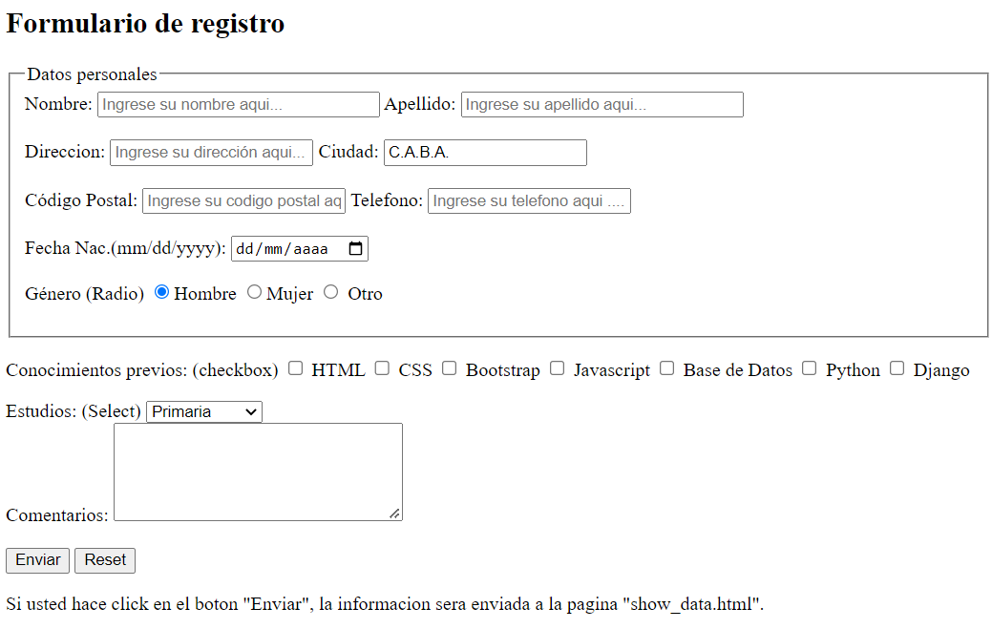
Ejemplo
Notes:
Se puede utilizar para títulos o resaltar conceptos.

Slide 21
Deploy en Server
Notes:
Hoja genérica

Slide 22
Netlify
Es un Hosting gratuito que permite probar rápidamente nuestro sitio web. Requiere registro.
Para agregar el sitio basta con arrastrar la carpeta que contiene el sitio.
https://app.netlify.com/drop
Tutoriales sobre cómo subir a Netlify:
Netlify Drop. Introduction: https://youtu.be/-LRlQ_jaLAU
Netlify Tutorial. Deploy a new site just by Drag and Dropping: https://www.youtube.com/watch?v=vywDFg2uIxY
Notes:
Hoja genérica

Slide 23

Github Pages
Cómo publicar un sitio web gratis con Github Pages: https://m.youtube.com/watch?v=SnQTURNAUqY&feature=youtu.be
Curso Git y GitHub: https://www.youtube.com/watch?v=ptXiQwE535s&list=PLoCpUTIZIYORkDzYwdunkVf-KIqGjyoot&ab_channel=ProgramarDesdeCero
Notes:
Se puede utilizar para títulos o resaltar conceptos.

Slide 24
¡Vamos a la práctica! 🚀
Notes:
Hoja genérica

Slide 25


Ejercicios Prácticos
Ejercicios
Optativos | No entregables
1
2
Formspree
Deploy
Crear la estructura básica del proyecto, incluyendo las etiquetas <header>, <main>, y <footer>. Dentro de <header>, incluye un título con el nombre del proyecto.
Agregar un archivo README.md en el proyecto, explicando brevemente de qué tratará la página que se va a desarrollar.
Creá una cuenta en GitHub y cargá tu proyecto
Creá el link de Github Pages y compartir ese link en la clase siguiente.
Subí el proyecto que hayas creado al servidor de Netlify.
Podés hacerlo de forma sencilla enlazando la cuenta de Github con tu cuenta de Netlify.
Dentro de la sección <main>:
Creá un formulario de contacto utilizando Formspree con campos de nombre, correo electrónico y mensaje.
Notes:
Se puede utilizar para títulos o resaltar conceptos.

